Slide 1
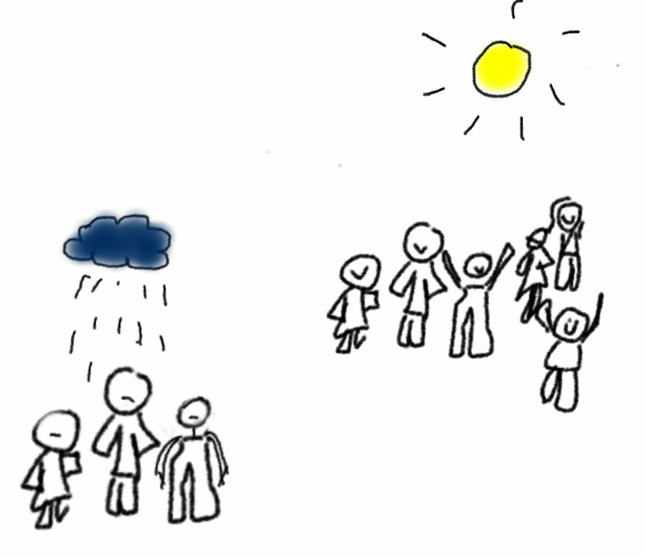
Scholing integrale ouderenzorg Drenthe 13 september 2018

Slide 2
Ons programma
Welkom
Opening en welkom Frans Fonville
Integrale Ouderenzorg Drenthe
Visie, theorie en bepalende kenmerken Jaap
Persoonsgerichte zorg, casefinding en screening Frans, Hilda en Jaap
We gaan eten!
Programma POH Heidi en Jaap
Programma Huisartsen en PA Frans en Janita
Evaluatie en voorbereiding voor module 2 Jaap
Afsluiting

Slide 3
Vier modules
Vier modules
Integrale Ouderenzorg Drenthe: samenwerken in een kernteam, met de onderwerpen casefinding, persoonsgerichte zorg, kwetsbaarheid. Casus vallen en mobiliteit
Kwetsbare ouderen en Advance Care Planning, palliatieve zorg. Casus Polypharmacie
Kwetsbare ouderen met (acute) onbegrepen verwardheid: Casus delier, dementie en psychiatrisch aandoeningen
Kwetsbare ouderen in het transmurale proces: integrale aanpak. Keuze uit verschillende onderwerpen zoals mantelzorg, crisis (sociaal, zorg of medisch), casus incontinentie.

Slide 4
OPZET Integrale Ouderenzorg Drenthe
ALGEMEEN
Aanleiding en kenmerken
Voorbereiding
ZORGPROCES
Stappenplan
Casefinding: opsporen van kwetsbaarheid
Screening: vaststellen van kwetsbaarheid
Uitgebreide anamnese
Individueel gezondheidsplan
Interventies
8.1 Medicatiebeoordeling
8.2 Advance Care Planning
8.3 Mantelzorgondersteuning
Zelfmanagement en preventie
Het huisbezoek
Dossiervorming
www.hzd.nu/ouderenzorg

Slide 5
Drenthe: Krimpregio
https://trendbureaudrenthe.nl/zorg/maatschappelijke-context/bevolkingsopbouw/

Slide 6
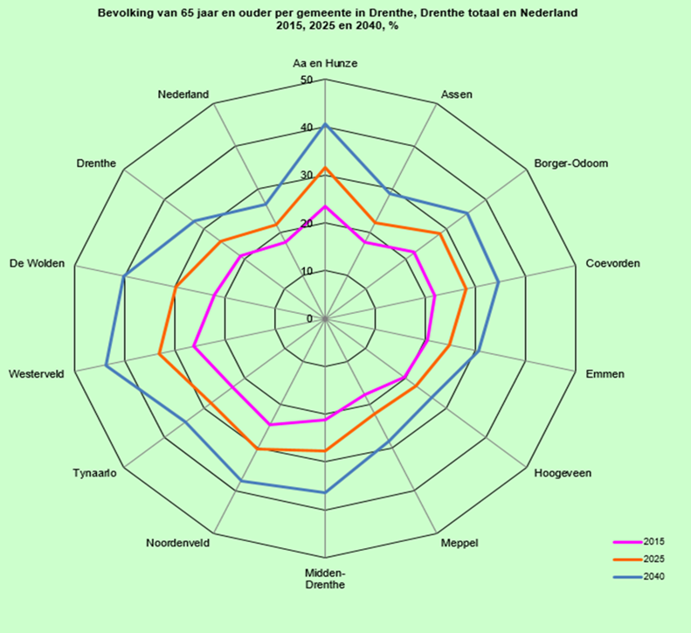
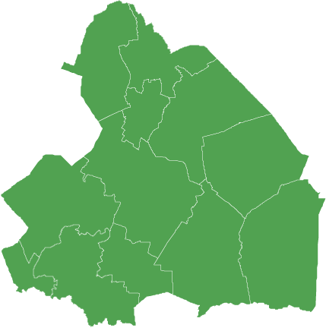
Drenthe: Aantal ouderen
Aantal 75-plussers in Drenthe neemt naar verwachting
toe van 7% in 2018 (33.000) naar 18% in 2040 (85.500)

Slide 7
Zorguitgaven 65-plussers 2016
Totaal: € 27,9 miljard
65-75 jaar:
Gemiddeld € 5.300 per oudere.
Totaal € 9.6 miljard voor 1,8 miljoen 65-75 jarigen (58% van de ouderen).
75-85 jaar:
Gemiddeld € 10.400 per oudere
Totaal € 10 miljard voor 961 duizend 75-85 jarigen (31% van de ouderen)
85-plus:
Gemiddeld €23.000 per oudere.
Totaal € 8.3 miljard voor 356 duizend 85-plussers (11% van de ouderen).
Zorguitgaven voor 85-plussers liggen vier keer hoger dan die voor ouderen tussen de 65 en 75 jaar.

Slide 8
Opbouw zorguitgaven
Opbouw Zorguitgaven

Slide 9
Wat is het doel van integraal werken?
Het in samenhang vormgeven van preventie, wonen, zorg en welzijn om de gezondheid van burgers en kwaliteit van zorg te verbeteren en de groei in zorgkosten te verminderen. Caroline Baan RIVM
Organisatorisch perspectief;
Tripel Aim doel! Regenboog model.
Netwerkzorg! (Pim Valentijn; 2019)
Persoonsgerichte aanpak
Programma Langer Thuis!
Raamwerk persoonsgerichte en geïntegreerde dienstverlening aan ouderen! (WHO; Framework on integrated people-centred health services 2016 -2026)
Juiste zorg op de juiste plek! (VWS, juni 2018)
Methodische perspectief; proactief en preventief
Advance care planning
Vroeg signalering (kwetsbare) ouderen! (Simone de Bruin RIVM, mrt 2018)

Slide 10
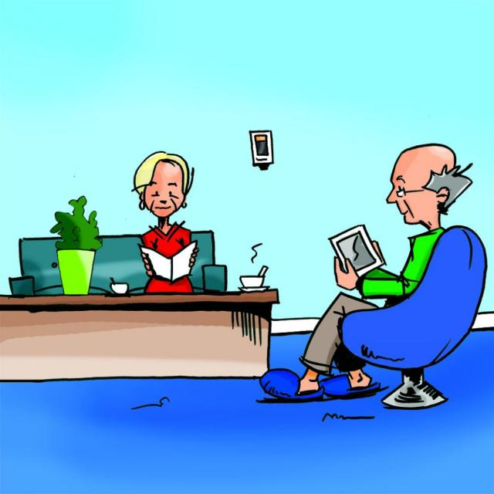
Waar streven we naar?
Zo lang als mogelijk en wenselijk thuis blijven wonen
Voorkomen van overbelaste mantelzorg
Ondersteunen van kwaliteit van leven en welbevinden
medische gerichte zorg naar persoonsgerichte zorg

Slide 11
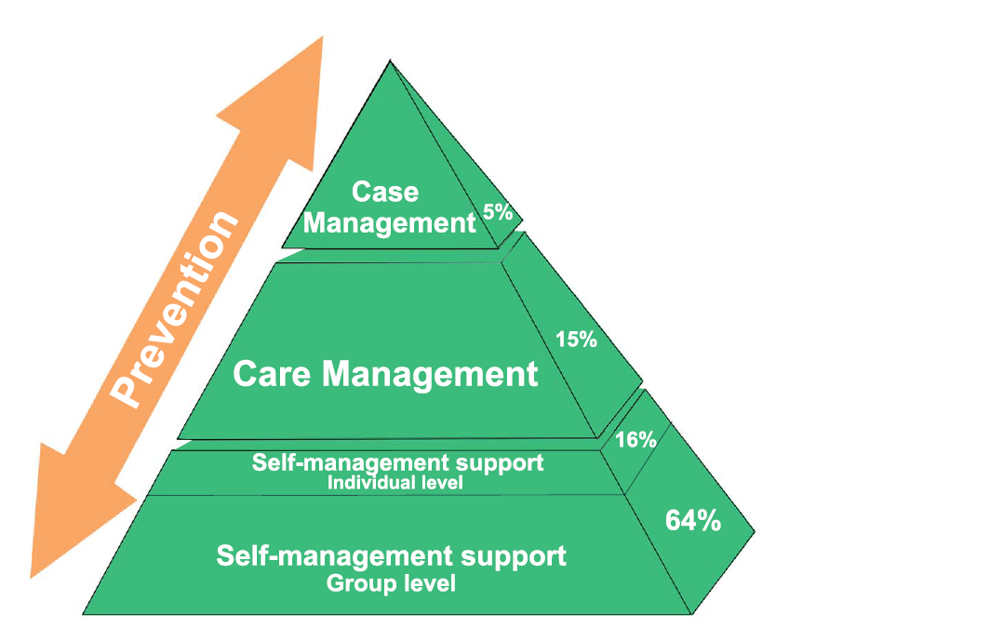
Optimale Integrale zorg: twee basismodellen

Slide 12
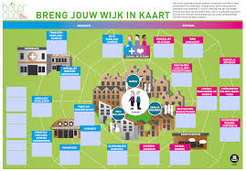
Samenwerken

Slide 13
Optimale Integrale zorg: bepalende kenmerken klantperspectief, organisatie
Anders organiseren
Samenwerkingsverband van welzijn en (medische) zorg – 24x7 beschikbaar
Preventieve, proactieve kernteams in de huisartspraktijk, bestaande uit huisarts, POH, wijkverpleegkundige, sociaal werker en specialist ouderengeneeskunde of kaderarts
Besluitvormingondersteunende middelen: procesbeschrijving, vragenlijsten voor casefinding en verdiepende anamnese
Persoonsgehouden dossier in VIPLive
Zelfmanagementsupport- en preventieprogramma voor alle ouderen
Segmentatie van de populatie door casefinding en screening
Gefaseerd in beeld brengen van alle ouderen door casefinding en screening
Passende zorgintensiteit per profiel: van casemanagement tot groepsactiviteiten, door de inzet van (mantel)zorg, sociaal werker, wijkverpleegkundige en/of specialist ouderengeneeskunde

Slide 14
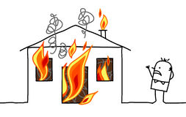
Wat doen we?
Kernteam (voor ouderen 75+)
Ouderen in kaart brengen
Netwerk van professionals (Groot Overleg)
Gezondheidsplan in e-communicatietool VIPLive
Casemanagement voor de kwetsbare ouderen
Preventief en proactief
www.hzd.nu/ouderenzorg

Slide 15
verantwoordelijkheden
Hoe heeft dit impact op de patiënten groepen?
Ouderen met mobiliteits en stabiliteits problematiek
Ouderen met incontinentie problematiek
Ouderen met psychische aandoeningen waaronder dementie
Ouderen met vitaliteit problematiek
Signaleren en triage
Andere gesprek met ouderen en hun mantelzorg
Begeleiding en behandelplan
Advance care planning

Slide 16
persoonsgerichte zorg
In gesprek over “Anders denken, anders doen”
Frans Fonville en Hilda van Meerwijk:
Samenwerken voor persoonsgerichte zorg.
- positieve gezondheid
-

Slide 17
stroomschema
stappenplan

Slide 18
Stap 2 Opzet casefinding en agenda MDO
Casefinding en uitgangspunt van pe
Welke patiëntengroep breng je het eerst in kaart?
Tijdens reguliere contactmomenten o.b.v. risicofactoren
Doorlopen patiëntenbestand
M.b.v. VIPLive Ouderenrapport
Door derden
Tip: Focus eerst op kwetsbare, complexe ouderen.
Stapsgewijs alle ouderen.

Slide 19
Stap 3 inventarisaties gezondheidsrisico en zorgplan
screening
Doel: vaststellen kwetsbaarheid en bepalen individueel risicoprofiel
Twee vragenlijsten: DALEZ en BAK
Meet kwetsbaarheid en complexiteit van zorgbehoeften
Géén medische diagnoses!
Profielen geven richting aan type begeleiding
Individueel en op groepsniveau
Vragen:
Ervaart u wel eens een leegte om u heen?
Hoe bent u de afgelopen vijf jaar omgegaan met spannende, moeilijke situaties?
Begrijpt u waar uw lichamelijke klachten en beperkingen vandaan komen?
WWW.WELNU.NU

Slide 20
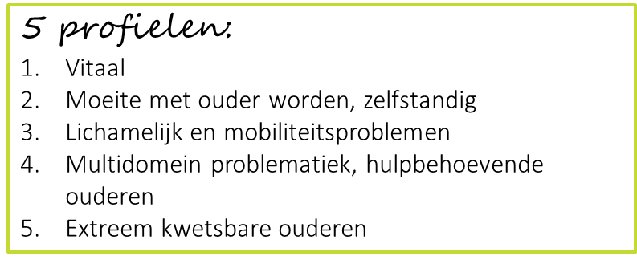
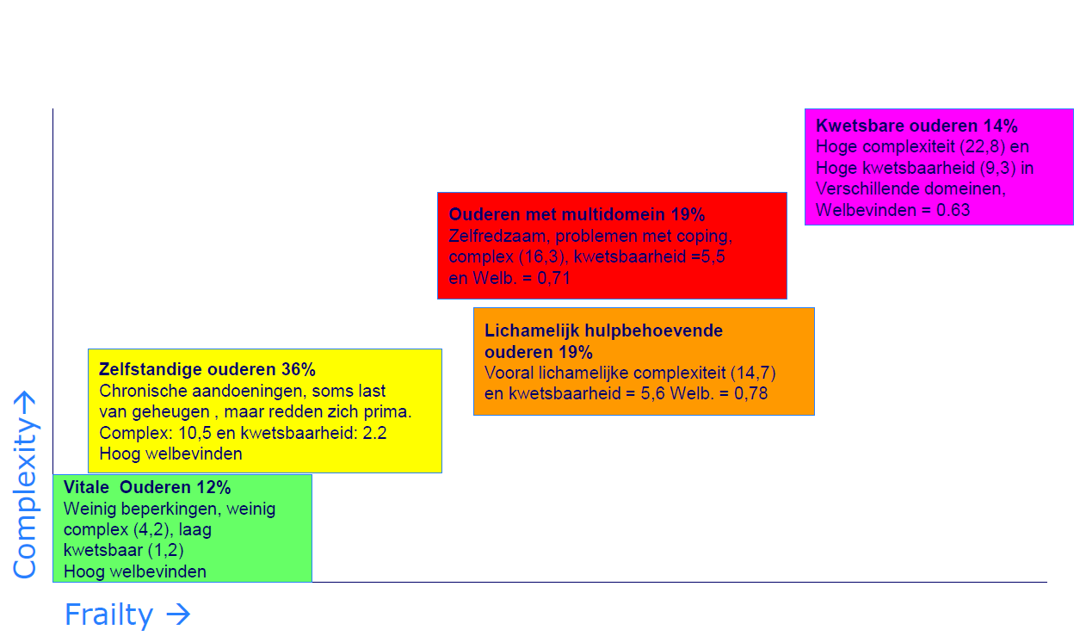
Het resultaat:
De uitkomst: Indeling in risicoprofiel
Kwetsbaar
Vitaal
Welke professional past het beste bij de oudere?
Notes:
Laat excel zien en bespreek de vragen

Slide 21
stroomschema
stappenplan

Slide 22
verantwoordelijkheden
We gaan eten!

Slide 23
Groep POH en assistenten

Slide 24
Het resultaat:
Rollen en taken als POH en doktersassistentes : ervaringen
Wat is jou drive om als hulpverlener in de HA zorg te werken?
Wat is persoonsgerichte zorg?
Zorg waarbij de persoon centraal staat en niet de beperking of ziekte.
Afgestemd op de persoon, zijn situatie, zijn vermogen om daarmee om te gaan en zijn behoeften.
Hoe geeft de HAP invulling aan persoonsgerichte (ouderen)zorg?
Wat zijn jouw rollen en taken hierin?

Slide 25
Het resultaat:
Rollen en taken als POH: protocol hzd
Signaleer vermoeden van kwetsbaarheid
Bespreek oudere in MDO
Al in zorg/begeleiding?
Vervolgstappen afstemmen, wie doet wat:
Uitzetten screeninglijst
Afnemen anamnese
Opstellen gezondheidsplan + zorgcoordinatie
Inzet casemanagement
Mantelzorgondersteuning
Bevorderen eigen regie
POH: vaak coördinator kernteam,
POH; kan casemanager zijn
Risicofactoren voor kwetsbaarheid
Hoge leeftijd (bijv. >90 jaar)
Alleenwonend
Recent weduwe/weduwnaar geworden
Multimorbiditeit
Polyfarmacie
Frequent contact met de huisarts(praktijk)
Lange tijd niet bij de huisartspraktijk geweest (‘consultation gap’)
Psychosociale problematiek zoals eenzaamheid of financiële problemen
Recente ziekenhuis- of verpleeghuisopname
Cognitieve problematiek
Motorische beperkingen
Onveilige woonsituatie
Toenemende vraag naar thuiszorg
Overbelaste mantelzorger

Slide 26
Het resultaat:
Gezondheidsplan opstellen: Het ‘andere gesprek’
Verlenen van zorg en begeleiding met handen op de rug
Ondersteunen zelfmanagementvermogen en eigen regie
Gezamenlijke besluitvorming
SamenOud, 2016

Slide 27
Het resultaat:
Gezondheidsplan opstellen: Het ‘andere gesprek’
Bespreken van kern- en belevingswaarden:
Wat vindt een oudere belangrijk?
Hoe staat hij/zij in het leven?
Welke gedachten heeft hij/zij over de toekomst?
Voer het gesprek aan de hand van vragen, zoals:
Waaraan beleeft u plezier?
Wat vindt u belangrijk in uw leven?
Wat zijn uw wensen om dit te realiseren?
Wat als u te maken krijgt met …?
Wat zou u graag anders zien in de zorg die u ontvangt?
www.hzd.nu/ouderenzorg/9-zelfmanagement

Slide 28
Het resultaat:
Poh: casefinding en het andere gesprek
Stroomschema casefinding en screening
Casus ouderen met meerde aandoeningen
- DALEZ uitkomst kwetsbaar. GFI 7
Positieve Gezondheid
Gesprekswijzer bij ACP

Slide 29
GROEP Huisartsen en PA

Slide 30
ambitie voor jullie huisartsenpraktijk
Hoe sta jij als huisarts in de persoonsgerichte zorg en proactieve zorg?
Wat gaat goed en wat kan beter?
Wat betekent een kernteam en MDO voor jou?
Wat wil je leren?

Slide 31
Stap 1 multidisciplinair overleg door het kernteam
Multidisciplinair overleg in het kernteam
1. Vorm een kernteam van medewerkers uit de huisartsenpraktijk, wijkverpleging, vanuit welzijn en de specialist ouderengeneeskunde
2. Plan een MDO met het kernteam. Nodig eventueel ander betrokken paramedici uit per casus. Overlegstructuur: 1 uur per 4 weken.
3. Organiseer regelmatig een groot overleg met alle betrokken zorg- en hulpverleners (2 x per jaar)

Slide 32
Stap 5 actief preventie en zelfmanagement bevorderen
Sociaal team en Kernteam in HAP
Sociaal team / Buurtteam
HA
HA
HA

Slide 33
verantwoordelijkheden
Je hoeft het niet alleen te doen: Fase van voorbereiding
1. De gemeente ondersteunt de inzet van welzijnswerk in het kernteam
2. HZD faciliteert het opzetten van:
Kernteam (*leden van het kernteam volgen de scholing)
Coördinator Kernteam bekostiging 2u per week
Gemeentelijke beleidsgroep
3. De wijkverpleegkundige v/h kernteam informeert de concullega’s
SO kan consulten declareren WLZ
4. Ervaar je knelpunten? Dan is de gemeentelijke beleidsgroep je aanspreekpunt

Slide 34
Voorbeeld business case ouderenzorg
Wat levert het aan kwaliteit op?
Wat is betere zorg en de rol / taak van huisartsenpraktijk?
Wat levert het pzetten kernteam
Werkproces casefinding en screening kwetsbaarheid
Gezondheidsplan
Wat heb jij aan VIPLive: Ouderenrapport en VIP Samenwerken (chat, gezondheidsplan, verwijzen, consultatie)
Hoe wil jij samenwerken met Welzijnswerk / sociaal doemein, VVT instellingen en Ziekenhuis
VIP Samenwerken:
https://www.calculus.nl/vipsamenwerkenzv/

Slide 35
Afsluiting en voorbereiding module 2
Afsluiting en voorbereiding module 2
Evaluatie deze eerste avond
Inhoud en opzet van programma
Evaluatieformulier
Voorbereidingen module 2
Maak een plan voor casefinding
Probeer de DALEZ-vragenlijst en voer een gesprek met een oudere
Bestudeer:
HIS Protocol HZD Ouderenzorg
Hoofdstukken 6, 7 en 8
Artikelen over Advance Care Planning

Slide 36
Tot slot

Slide 37
Stap 4 proactief zorgplan & afstemming
Plan van aanpak integrale ouderenzorg (1)
Persoonsgerichte zorg: wat wil willen we weten van de ouderen?
Plan huisbezoeken voor afnemen anamnese
POH of wijkverpleegkundige: ouderen met multiproblematiek, lichamelijk behoeftig, complex profiel
Sociaal werker: kwetsbare ouderen met angst voor ouder worden, motorische problematiek én eenzaamheid
Specialist Ouderengeneeskunde: bij complexe medische problematiek en/of polyfarmacie
Anamnese, gaat uit van welbevinden van de oudere:
TraZag
EasyCare
GeriatrICS (SamenOud-anamnese)
Comprehensive Geriatric Assessment (CGA)

Slide 38
Stap 4 proactief zorgplan & afstemming
Aanpakken (2)
2. Stel proactief gezondheidsplan op
In overleg met de oudere
Gaat uit van wensen en behoeften van de oudere
Versterken van eigen regie van de oudere
Verlenen van zorg met ‘handen op de rug’
Advance Care Planning (toekomstige levenswens, reanimatiebeleid)
3. Regie afstemmen
Afspraken maken over inzet casemanagement door wijkverpleging of anderen
4. Actielijst zorgplan in e-communicatietool VIPLive
Bij deelname door meerdere hulpverleners
Chatfunctie / groeps-chat gebruiken voor voorbereiding MDO en planning

